Slide 1
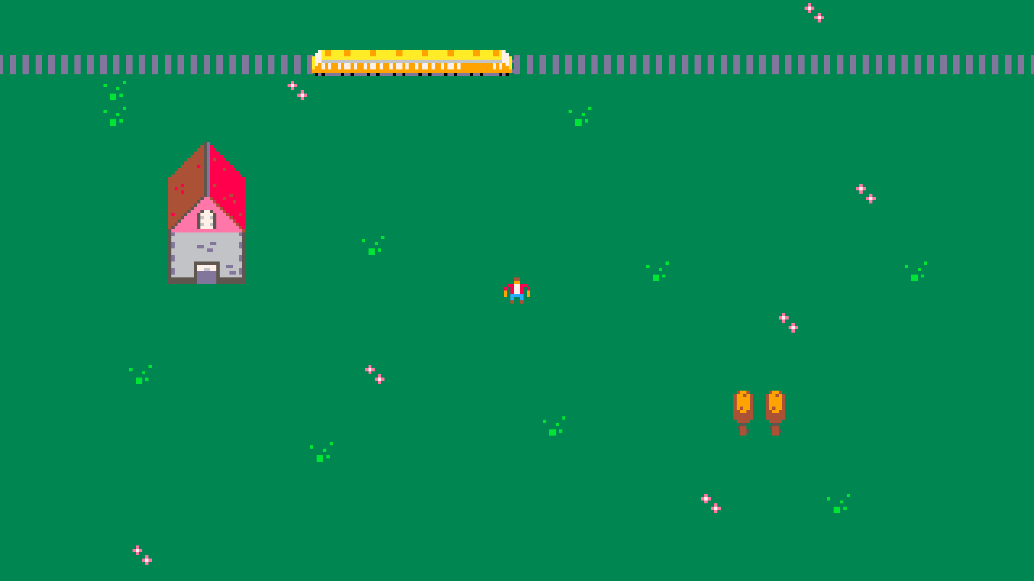

Slide 2
E 키를 누르면 상호작용!

Slide 3
기차는 탑승하고
집은 문을 열고
E 키를 누르면 상호작용!
나무는 베고

Slide 4
상호작용
모듈
플레이어
NPC
집
NPC
기차
NPC
나무
상호작용
모듈
상호작용
모듈
상호작용
모듈
플레이어

